Slide 1
Aspekty ochrony konsumenta przed nieuczciwą reklamą

Slide 2
Definicja reklamy
Reklamą jest przekaz handlowy, pochodzący od podmiotu publicznego lub prywatnego, w związku z jego działalnością gospodarczą lub zawodową, zmierzający do promocji sprzedaży lub odpłatnego korzystania z towarów lub usług; reklamą jest także autopromocja. (Ustawa z dnia 29 grudnia 1992 r. o radiofonii i telewizji (Dz. U. 1993 Nr 7 poz. 34).

Slide 3
Definicja reklamy
Reklama to wszelkiego rodzaju publiczne obwieszczenie, które ma na celu popieranie sprzedaży, zakupu, lub też wynajmu produktu lub usługi, jak również promocje idei i sprawy. Obejmuje ona również każde inne spowodowanie skutku pożądanego przez reklamodawcę, dla których to celów zostało udzielony reklamującemu czas transmisyjny na zasadach odpłatności lub za inne podobne wynagrodzenie. (Europejska konwencja o telewizji ponadgranicznej sporządzona w Strasburgu dnia 5 maja 1989 r. (Dz. U. Nr 32 poz. 160 z 1995 r.)
Reklama oznacza wszelkiego rodzaju ogłoszenia związane z działalnością handlową, gospodarczą, rzemieślniczą lub działalnością w ramach wolnego zawodu rozpowszechniane przez przedsiębiorstwo publiczne lub prywatne lub osobę fizyczną w zamian za opłatę lub podobne wynagrodzenie lub rozpowszechniane przez to przedsiębiorstwo lub tę osobę fizyczną w celach autopromocji w celu promocji odpłatnego dostarczania towarów lub świadczenia usług, w tym nieruchomości, praw i zobowiązań. (DYREKTYWA PARLAMENTU EUROPEJSKIEGO I RADY 2010/13/UE z dnia 10 marca 2010 r. w sprawie koordynacji niektórych przepisów ustawowych, wykonawczych i administracyjnych państw członkowskich dotyczących świadczenia audiowizualnych usług medialnych (Dz. Urz. UE z 15 kwietnia 2010 r., L 95/19).

Slide 4
Reklama
Cechy reklamy
Funkcje Reklamy
rozpowszechniania wiadomości w procesie komunikowania się przedsiębiorstwa z rynkiem,
oddziaływanie na odbiorcę, opłacone przez nadawcę,
umieszczanie przekazu reklamowego na różnego rodzaju powierzchniach,
perswazja w oddziaływaniu na odbiorcę,
bezosobowa komunikacja,
wpływ na ludzkie myśli, emocje, działania,
prezentacja produktu,
jawne oddziaływanie na odbiorcę.
Aspekt informacyjny reklamy – za pomocą reklamy informuje się konsumentów o produktach wprowadzanych na rynek lub już znajdujących się na nim,
Aspekt zachęcający i nakłaniający do określonego działania na rynku, prowadzącego do aktu kupna-sprzedaży.

Slide 5
Reklama, która narusza prawo
Czynem nieuczciwej konkurencji w zakresie reklamy jest w szczególności:
reklama sprzeczna z przepisami prawa, dobrymi obyczajami lub uchybiająca godności człowieka;
reklama wprowadzająca klienta w błąd i mogąca przez to wpłynąć na jego decyzję co do nabycia towaru lub usługi;
reklama odwołująca się do uczuć klientów przez wywoływanie lęku, wykorzystywanie przesądów lub łatwowierności dzieci;
wypowiedź, która, zachęcając do nabywania towarów lub usług, sprawia wrażenie neutralnej informacji;
reklama, która stanowi istotną ingerencję w sferę prywatności.

Slide 6
Nieuczciwa reklama
reklama taka utrudnia rozróżnienie między reklamowanym produktem a produktami konkurencji,
reklama powoduje dyskredytację innej firmy w jakimkolwiek zakresie,
reklama odnosi się do towarów z tym samym oznaczeniem geograficznym lub chronioną nazwą geograficzną,
reklama wykorzystuje w sposób nieuczciwy renomę znaku towarowego innej firmy, jego nazywy i innych cech,
reklama przedstawia towar lub usługę jako imitację lub naśladownictwo towaru lub usługi która jest chroniona.

Slide 7
Komisja etyki reklamy
Komisja Etyki Reklamy (KER) jest organem rozstrzygającym o zgodności przekazów reklamowych z Kodeksem Etyki Reklamy.
W skład KER wchodzi 30 arbitrów powoływanych przez przedstawicieli trzech środowisk związanych z reklamą: reklamodawców, media oraz agencje reklamowe.

Slide 8
Rodzaje nieuczciwej lub mogącej budzić zastrzeżenia reklamy
reklama niegodziwa,
reklama wprowadzająca w błąd,
reklama nierzeczowa,
reklama wykorzystująca łatwowierność odbiorcy,
reklama ukryta,
reklama uciążliwa,
reklama porównawcza.

Slide 9
Kazus 1. „Red bull doda ci skrzydeł” – slogan oczywisty dla każdego, nie powodujący, że przeciętny klient zażąda zwrotu pieniędzy jeśli po wypiciu napoju energetycznego nie urosną mu obiecane skrzydła. A jednak? Jeśli reklama odczytana zostanie przez osobę niepełnosprawną umysłowo lub bardzo małe dziecko? Czy wówczas winna być ona dopuszczalna?
Kazus 2. Fiat reklamował swój samochód z użyciem określenia radiowego „Jak z fantazją przetestować Nowe Punto. Ubrani w smokingi wjeżdżamy do ciemnej alejki w zakazanej dzielnicy, po czym zwracamy się do brodatych motocyklistów w skórach: (Przepraszam, macie tu gdzieś bankomat”. Następnie dodajemy gazu(…) Szczegóły w salonach Fiata.”. Zdaniem wielu reklama nawołuje w ten sposób osoby nieletnie do przemocy i tworzy niebezpieczne skojarzenia, które utrwalą pewien mit zachowań przestępczych jako normę.
Kazus 3. Reklama Oscillococcinum przekonuje nas, że ten środek homeopatyczny bezwzględnie radzi sobie z przeziębieniem i grypą, jak milion innych reklamowanych produktów w okresie jesienno-zimowym, pomijając fakt, iż grypa obejmuje mutujące corocznie różne rodzaje wirusów. W praktyce producent nie udowodnił w formie prawdziwych badań skuteczności produktu.
Kazus 4. W reklamie Winiary zaś przedstawiono pracowników budowlanych bez podstawowych wymaganych przepisami BHP zabezpieczeń.

Slide 10
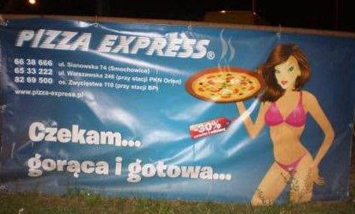
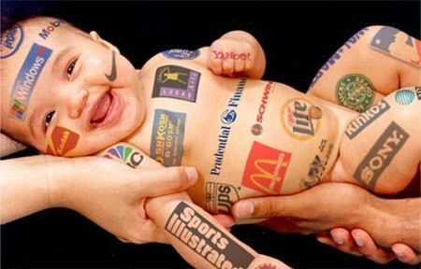
Reklama niegodziwa
„Niegodziwość” jest zawsze przedmiotem indywidualnej oceny.

Slide 11
Reklama wprowadzająca w błąd
Duży napis „już od 50 950 zł” może sugerować, że tyle wynosi cena samochodu. Napis na dole „w kredycie 50/50” wcale nie wyjaśnia, że pełna cena, którą przyjdzie nam za niego zapłacić wyniesie 101 900 zł + odsetki.
Prawdą jest jedynie, że po zapłacie 50 950 zł otrzymamy auto. A do niego kredyt, który trzeba będzie potem spłacać.

Slide 12
Reklama nierzeczowa (granie na emocjach: lęk, obawa, inne uczucia)
Najczęściej spotykana w spotach wyborczych, ale także w reklamach.
Wykorzystuje się m.in.:
konflikt na Ukrainie (obawa przed napaścią zbrojną),
katastrofę smoleńską (propaganda zamachu),
podwyżkę cen art. spożywczych,
strach przed epidemią (szczepionki, leki),
Strach przed starzeniem się (kosmetyki)
treści, które szokują (lepiej zapadają w pamięć).

Slide 13
Reklama wykorzystująca łatwowierność
Reklama adresowana do dzieci nie może:
- zagrażać fizycznemu, moralnemu oraz psychicznemu rozwojowi,
- wykorzystywać łatwowierność dzieci i ich ufność,
- skłaniać do zakupu towaru lub usługi w sposób bezpośredni,
- zachęcać dzieci do wywierania presji w zakresie zakupu na rodzicach,
- ukazywać dzieci w sytuacjach uznanych za niebezpieczne,
- reklamować napoje alkoholowe, w tym piwa,
reklamować wyroby tytoniowe w obiektach szkolnych, oświatowych, sportowych i rekreacyjnych oraz w prasie dziecięcej i młodzieżowej.
Dziecko, które nie ukończyło 13 lat może zawierać umowy sprzedaży tylko
w drobnych sprawach życia codziennego, tzw. drobne zakupy, ale oszukanie dziecka w jakikolwiek
sposób powoduje nieważność umowy (cena, jakość). Dzieci od 13 do 18 roku życia nie mogą samodzielnie kupować
drogich towarów, umowa taka jest nieważna.

Slide 14
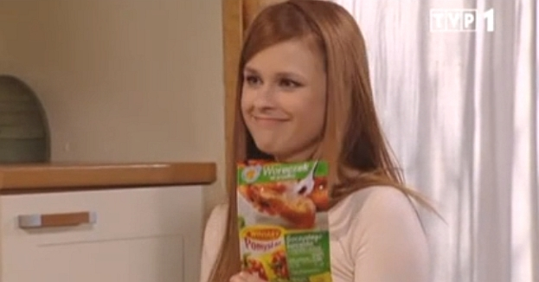
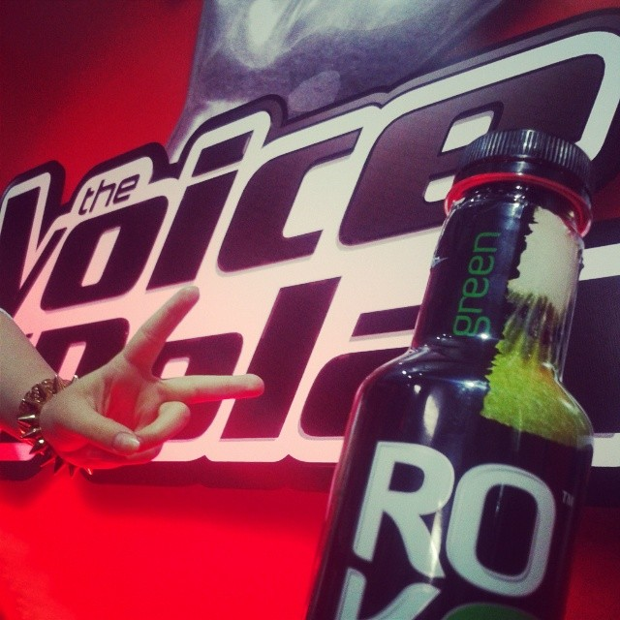
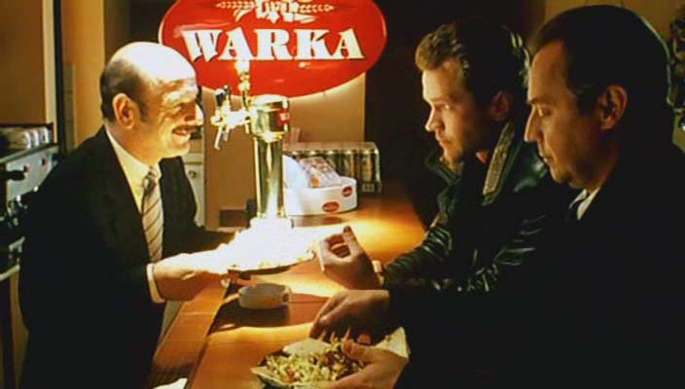
Reklama ukryta: Product placement
Serial „Klan” „The Voice of Poland”
„Dzień Dobry TVN”
← Film „Operacja Samum” (1999)

Slide 15
Reklama ukryta: product placement (jeśli nie działa, pomijamy :)

Slide 16
UWAGA!
PRZEKAZ
PODPROGOWY
za 3. 2. 1…

Slide 17
Ocena 5.0 dla wszystkich Ocena 5.0 dla wszystkich
Ocena 5.0 dla wszystkich Ocena 5.0 dla wszystkich
Ocena 5.0 dla wszystkich Ocena 5.0 dla wszystkich
Ocena 5.0 dla wszystkich Ocena 5.0 dla wszystkich
Ocena 5.0 dla wszystkich Ocena 5.0 dla wszystkich
Ocena 5.0 dla wszystkich Ocena 5.0 dla wszystkich
Ocena 5.0 dla wszystkich Ocena 5.0 dla wszystkich
Ocena 5.0 dla wszystkich Ocena 5.0 dla wszystkich

Slide 18
KONIEC PRZEKAZU

Slide 19
Reklama uciążliwa
UOKiK: Reader’s Digest łamał prawa konsumentów
Przedsiębiorcy nie mogą żądać od konsumentów zapłaty za dostarczone, acz niezamówione towary. Naruszających prawa konsumenta przedsiębiorców czeka kara finansowa ze strony UOKiKu, o czym przekonało się wydawnictwo „Reader’s Digest Przegląd”. O tym, że niezamówione towary to problem rzeczywisty, a nie tylko wirtualny świadczy jedna z ostatnich decyzji Prezes Urzędu Ochrony Konkurencji i Konsumentów. Na podstawie tej decyzji wydawnictwo „Reader’s Digest Przegląd” zostało ukarane kwotą 4,3 mln zł m.in. za żądanie od konsumentów zapłaty za niezamówione produkty. Źródło:http://www.infor.pl/prawo/prawa-konsumenta/nowosci/300099,UOKiK-Readers-Digest-lamal-prawa-konsumentow.html; http://uokik.gov.pl

Slide 20
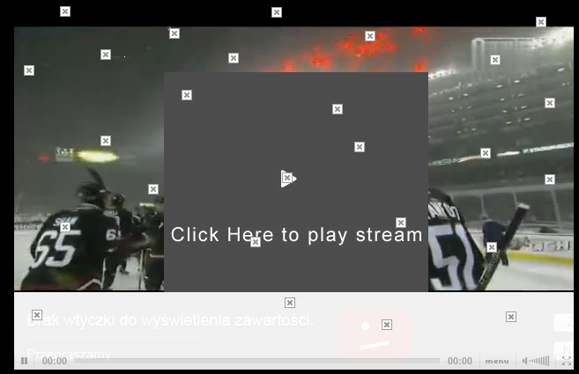
Reklama uciążliwa
reklamy audiowizualne, które włączają się samoczynnie na stronach internetowych;
reklamy audiowizualne w postaci bannerów na stronach www, których nie da się wyłączyć bądź jest to bardzo utrudnione (uciekający lub niedziałający przycisk [x]);
reklamy audiowizualne, które przekraczają dopuszczalne normy poziomu głośności (np. wrzaskliwe reklamy sieci Play).
Internauta, który korzysta z wątpliwie legalnych
darmowych serwisów streamingowych w sieci
zazwyczaj jest karany bardzo uciążliwymi reklamami ➔
(obraz: tylko jeden z tych [x] pozwoli wyłączyć komunikat zasłaniający
transmisję)

Slide 21
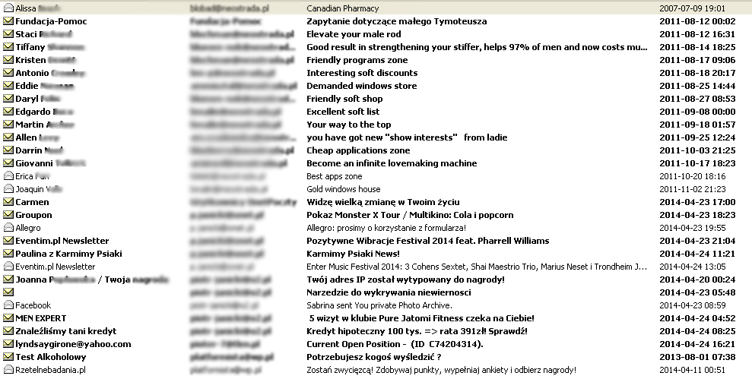
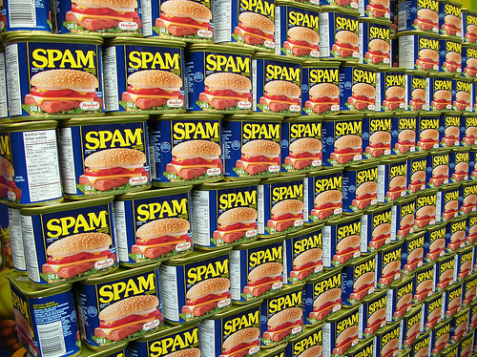
SPAM, wierny towarzysz każdego Internauty

Slide 22
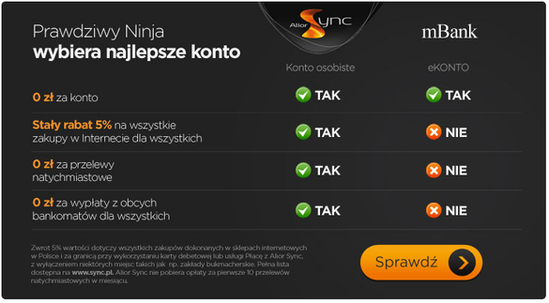
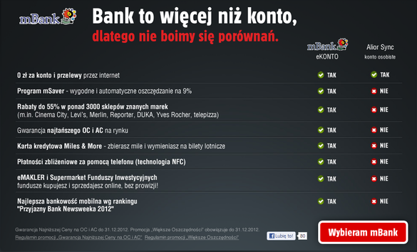
Reklama porównawcza
W takich porównaniach najczęściej zestawia się tylko te cechy produktu, które są na korzyść zlecającego reklamę, a te na niekorzyść pomija.
Ofensywa Alior Sync: Odpowiedź mBank:

Slide 23
"Devil otworzy każdą ci puszkę". Skarga: nieprawda, niczego nie otwiera!
Rada Etyki Reklamy nakazała wstrzymać rozpowszechnianie reklamy napoju energetycznego Devil. Reklama, na której widzimy nagą kobietę pijącą lub trzymającą między piersami puszkę napoju opatrzona była hasłem "Devil otworzy każdą ci puszkę" - pisze "Gazeta Wyborcza".
Reklama napoju energetycznego Devil przedmiotowo przedstawia kobiety i przekracza granicę dobrych obyczajów - uznała Rada Etyki Reklamy. "Ta reklama jest seksistowska, a strona, na której jest wyświetlana, nie informuje o pojawieniu się nagości. Poza tym wprowadza w błąd, bo Devil nie otwiera żadnej puszki" - cytuje treść skargi, która wpłynęła do Komisji Etyki Reklamy Gazeta Wyborcza.
Komisja Etyki Reklamy poprosiła producenta napoju o wyjaśnienia. Ten odparł, że szanuje poglądy autora skargi, ale jest ona bezzasadna i powinna zostać oddalona. "Zdjęcia prezentowane w reklamie napoju mają charakter wyłącznie artystyczny. W żaden sposób nie można zakwalifikować ich jako seksistowskie, bo ukazują piękno kobiecego ciała" - napisał producent cytowany przez "Gazetę Wyborczą". Treść oświadczenia producenta umieściła w swoim oświadczeniu Komisja Etyki Reklamy.
Źródło: http://www.wprost.pl/ar/409699/Devil-otworzy-kazda-ci-puszke-Skarga-niczego-nie-otwiera/

Slide 24
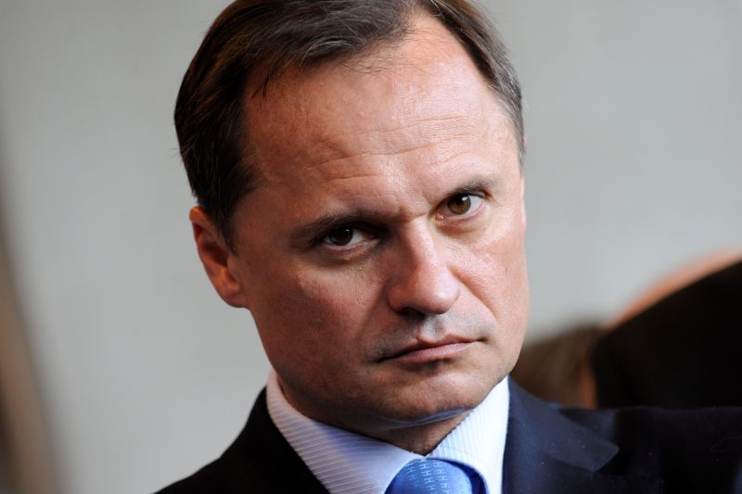
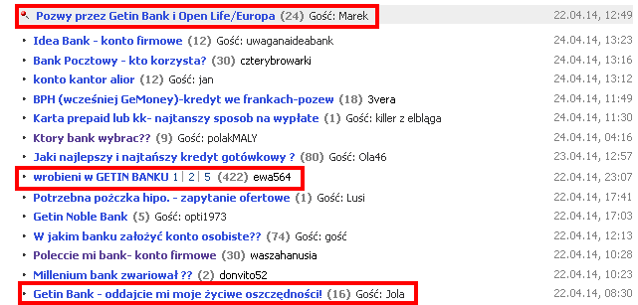
- Getin Noble Bank
Getin Noble Bank został ukarany za reklamę, która wprowadza w błąd. Polegał on na informowaniu głównie o korzyściach z ubezpieczenia na życie i dożycie wraz z funduszem kapitałowym, tzw. polisolokaty, jednocześnie pomijając drażliwe kwestie bezpieczeństwa tego produktu. Wpłacone środki tworzą składkę ubezpieczenia, za które firma nabywa produkty finansowe funduszy inwestycyjnych. Ponadto faktyczna cena jednostki jest zależna od stanu giełdy. Przykład ostatniego krachu giełdowego w USA w 2008 r. to proste przełożenie do czego może prowadzić korzystanie z takiej usługi. Zmiany na rynku finansowym mogą pozbawić nas w trudnej do przewidzenia chwili upragnionego zabezpieczenia. Produkt ten został zakazany na rynku brytyjskim. Ponadto zerwanie umowy łączy się z surową opłatą likwidacyjną, np. za wpłacony milion złotych zrywając umowę przed upływem 12 miesięcy otrzymamy tylko 100 tysięcy zł.
Ilość i popularność wątków na ten temat na forach
internetowych pokazują skalę tego problemu ➔

Slide 25
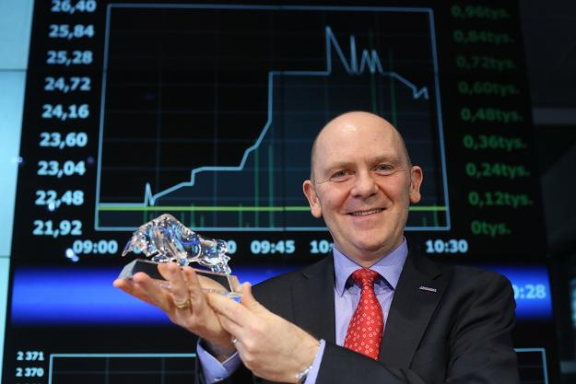
- PROVIDENT
Firma PROVIDENT została ukarana karą 13 mln zł, za szereg nieprawidłowości. Odnosiły się one między innymi do ukrywania faktycznych kosztów pożyczki udzielanej przez przedmiotową firmę w prezentowanych reklamach, jak również ukrywania rzeczywistej stopy oprocentowania pożyczki oraz podpieranie się autorytetem UOKiK. Provident nie wywiązywał się z obowiązku, zgodnie z którym przed zawarciem umowy o kredyt konsumencki należy poinformować klienta o wszystkich kosztach. Ponadto za obsługę pobierano opłatę przygotowawczą oraz za obsługę pożyczki w domu, które nie zostały umieszczone w dokumentach informacyjnych. Provident reklamował przy tym swoje usługi, jako udzielanie pożyczek z możliwością odstąpienia w okresie czternastu dni, chociaż jest to zasadnicze prawo należne z mocy prawa w przypadku umowy o kredyt konsumencki. Stwierdzono zatem wprowadzanie odbiorcy w błąd. Ponadto posłużono się odniesieniem do raportu UOKiK, który miałby określać firmę jako jeden z najlepszych podmiotów na rynku.

Slide 26
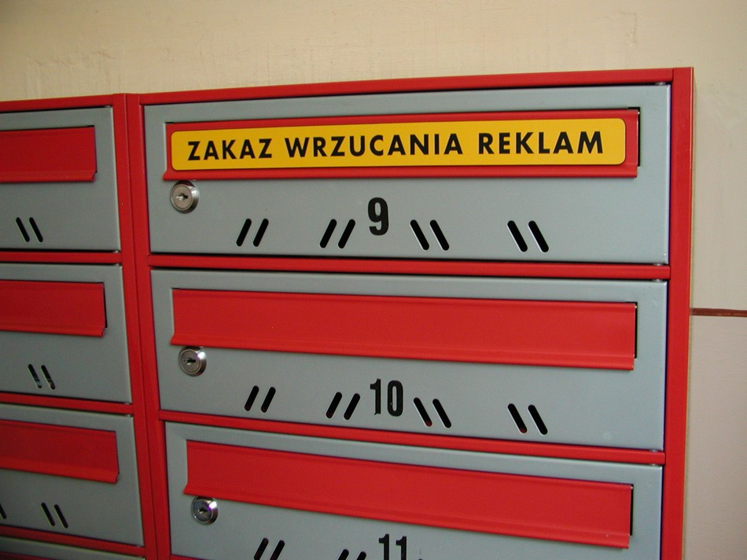
Dziękujemy za uwagę :)

